Slide 1
SvětloJet
Marketing
Michal Blahuš 3Z VOŠ a SPŠ strojní, stavební a dopravní
Děčín, příspěvková organizace

Slide 2
KDO JSME
MERCHANDISE
OBSAH
PROPAGACE
NÁBOR
UNIFORMY
ZBARVENÍ VOZIDEL
VOZOVÝ PARK

Slide 3
KDO JSME?
Jsme dopravce, který se specializuje na vnitrostátní přepravu
Plánujeme svůj rajón i do zahraničí
Máme pro společnost velice přijatelné ceny za naprosto luxusní služby

Slide 4
Mapa působnosti
Cheb Ústí n. Labem
Most
Karlovy
Vary
Praha Holešovice
Praha Hl. N.
Praha Smíchov
Plzeň
Pardubice
Svitavy
OSTRAVA- SVINOV
Tábor
Brno
České Budějovice

Slide 5
Prodáváme i merch
Náš merch se jmenuje specificky: MERČ
Prodáváme:
Hrníčky
Trička
Mikiny
Propisky
Notýsky

Slide 6
Merč

Slide 7
propagace

Slide 8
Pro cestující
Letáček společnosti
Audioreklama
Reklama v TV
Vlastní muzika ke stažení zdarma- pouze ve vlacích
Plakáty na veřejných místech

Slide 9
Vlak si rychle letí, pro radost nás i našich dětí

Slide 10
Do práce? Za rodinou?
Lepší možnost nenajdete. Máte nás- Vaši jedinou

Slide 11
Nábor nových zaměstnanců

Slide 13
uniformy
Naši zaměstnanci budou míti pohodlnou a funkční výstroj, umožňující rychle a efektivně provádět svoji práci

Slide 14
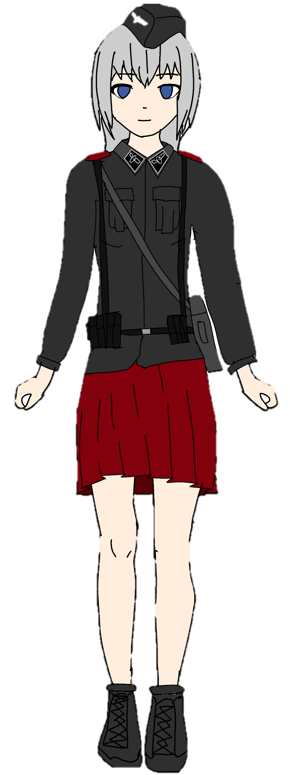
← Dámská uniforma
Pánská uniforma ->

Slide 15
Zbarvení vozidel

Slide 16
HNACÍ VOZIDLA

Slide 17
OSOBNÍ VOZY

Slide 18
Vozový park
Lokomotivy:
Řada 383
Řada 163
Řada 363
Osobní vozy:
Ampz
Bmpz
Bds
Bee
Aee
Kurzívou jsou psány vozy pro případnou posilu linek

Slide 19
Aplikace FireFly
Pomocí této aplikace si lze koupit JD, jídlo a pití až k vašemu místu, kontrolovat polohu vlaku, rychlost vlaku a mnoho dalších informací
Aplikace je určená pro zařízení s OS:
Android
IOS
Linux
Windows 10, Windows 11
Aplikace je plně zdarma
Ikona aplikace FireFly ->

Slide 20
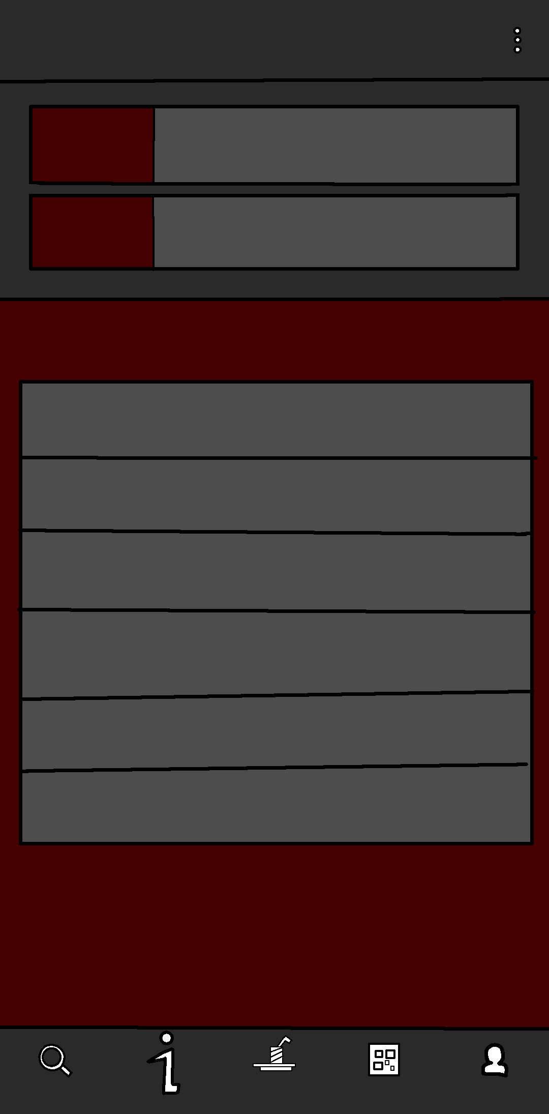
SCAN QR CODE
Místo:
74
Kdy:
vlak
Vůz:
Čas:
Úsek jízdy Z a DO
3
Z:
Vyberte občerstvení
Do:
Poloha Vlaku
vepřové výpečky s…
kuře na kari, rýže
1
třída
hledej
jablečný štrůdl
Složení Vlaku
Nejčastěji hledané spoje
Čaj/Káva dle nabídky
Praha Hl.N – Ostrava Svinov
zpoždění
Kofola/Fanta/Sprite
Brno - Cheb
vyberte z nabídky
Cheb – Praha Hl.N
Ostatní info
Plzeň - Tábor
Notes:
20

Slide 21
konec
Děkuji za pozornost

